Slide 1

Banco de Dados 2 Controle de Acesso
Prof: Roberto Harkovsky, MSc

Slide 2

Referência
Elmasri; Navathe, “Sistema de Banco de Dados”, ed. Pearson

Slide 3
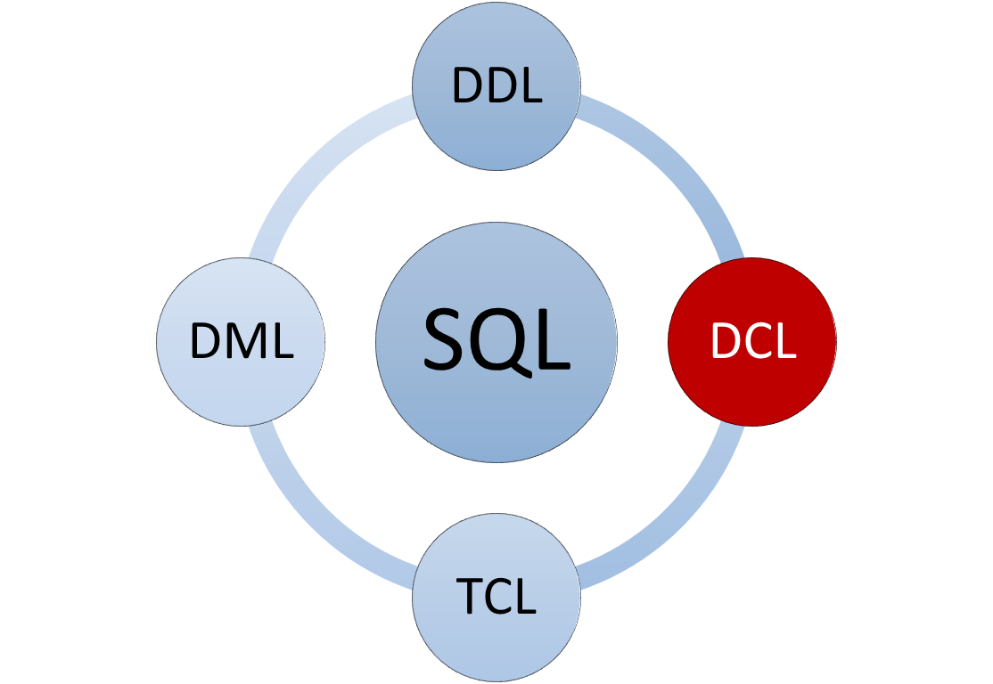
DCL Linguagem de Controle de Dados
Introdução
Schemas

Slide 4
Revendo Conceitos Básicos
Os dados são modelados em tabelas (relações)
Cada banco de dados pode conter várias tabelas e suas definições
Vários usuários podem utilizar o mesmo SGBD, porém com diferentes privilégios!
Como manusear os privilégios?
Data Control Language (DCL) é uma linguagem usada para controlar privilégios no banco de dados.
Para realizar qualquer operação no banco de dados, como para a criação de tabelas, sequências ou visões são necessários privilégios.
DCL – Data Control Language

Slide 5



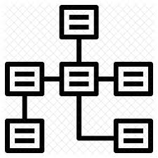




Segurança no SGBD – Elementos “Protegíveis”
Para proteger efetivamente um servidor SQL, é necessário fornecer aos usuários aprovados o acesso necessário a recursos específicos, num processo que envolve três tipos de componentes:
Protegíveis
Entidades
SGBD
Database
Protegíveis
Funções
Roles
Login
Schema
Usuário
Permissões

Slide 6
Entidades
Objetos que podem ser autenticados para acessar os recursos do servidor SQL.
Por exemplo, o login do Windows pode ser configurado como autorizador principal, permitindo que você se conecte a um Database do SQL Server.
O SQL Server oferece suporte a três tipos de entidades: logins, usuários e funções (roles). Os logins existem em nível do servidor, os usuários existem em nível do banco de dados e as “roles” podem existir nos dois níveis.
Entidades
Funções
Roles
Login
Usuário

Slide 7
Protegíveis
São recursos do servidor SQL Server que podem ser acessados por uma entidade. Alguns exemplos de objetos protegíveis são:
Em nível do servidor: Databases, Roles de servidor
Em nível do banco de dados: usuário, Roles de DB, catálogo
Em nível do esquema: tabelas, funções, procedimentos, Views, Joins, Alias, e outros objetos.
SGBD
Database
Protegíveis
Schema

Slide 8
Permissões
São tipos de acesso concedidos a uma entidade específica.
Ler, escrever, executar são exemplos de permissões
Por exemplo, você pode conceder a um login do Windows (Entidade) a capacidade de visualizar dados (permissão) em um esquema de banco de dados específico (o recurso protegível).
Permissões
Juntos, esses três tipos de componentes ajudam a proteger um ambiente do SGBD e seus dados em todos os níveis

Slide 9
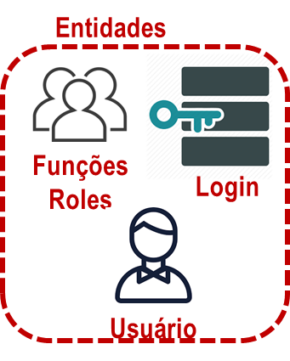
ENTIDADES

Slide 10
Logins
Login
Os logins fornecem um mecanismo para os usuários se conectarem à ao SQL Server em nível do servidor.
Um login serve como ponto de entrada inicial do usuário no sistema.
Geralmente, o primeiro passo para fornecer acesso aos usuários é configurar os logins necessários para que eles possam fazer as conexões iniciais com o servidor.
O SGBD suporta alguns tipos de logins como Windows e SQL Server
CREATE LOGIN login_name { WITH <option_list1> | FROM <sources> }

Slide 11
Criando Logins - Formato geral do comando
Login
CREATE LOGIN login_name { WITH <option_list1> | FROM <sources> }
<option_list1> ::=
PASSWORD = { 'password' | hashed_password HASHED } [ MUST_CHANGE ]
[ , <option_list2> [ ,... ] ]
<option_list2> ::=
SID = sid | DEFAULT_DATABASE = database | DEFAULT_LANGUAGE = language
| CHECK_EXPIRATION = { ON | OFF} | CHECK_POLICY = { ON | OFF}
| CREDENTIAL = credential_name <sources> ::= WINDOWS [ WITH <windows_options> [ ,... ] ]
| CERTIFICATE certname | ASYMMETRIC KEY asym_key_name<windows_options> ::=
DEFAULT_DATABASE = database | DEFAULT_LANGUAGE = language

Slide 12
Logins
Login
Ex1: Criando Login no SQL com usuári do próprio SQL Server
CREATE LOGIN bob WITH PASSWORD = '123456‘;
Ex2: Criando Login no SQL com usuário do Windows
CREATE LOGIN SENACRJ\alunox FROM WINDOWS;
Ex3: Criando Login no SQL com usuário do próprio SQL Server, estabelecendo o Database defaut para este logins
CREATE LOGIN bob WITH PASSWORD = '123456‘, DEFAULT_DATABASE=SENAC
Ex4: Criando Login no SQL com usuário do próprio SQL Server, estabelecendo o Database defaut para este logins e desconsiderando a política de senhas
CREATE LOGIN bob WITH PASSWORD = '123456‘, DEFAULT_DATABASE=SENAC , CHECK_POLICY=OFF

Slide 13
Usuários
Usuário
Para se ter acesso aos Databases é necessário é necessário criar usuários nestes DBs
E para se ter acesso a estes usuários é necessário associá-los à algum “Login” do servidor
É possível mapear um “Login” para usuários em vários BDs;
No entanto, um “Login” pode ser mapeado para apenas um usuário em um BDs a qualquer momento.

Slide 14
Criando Usuários
Usuário
CREATE USER user_name
[ { { FOR | FROM }
{ LOGIN login_name
| CERTIFICATE cert_name
| ASYMMETRIC KEY asym_key_name
}
| WITHOUT LOGIN
]
[ WITH DEFAULT_SCHEMA = schema_name ]
DROP USER user_name

Slide 15
Criando Usuários
Usuário
Ex – Criando usuário e associando a um Login
CREATE LOGIN bob WITH PASSWORD = ‘12345’;
CREATE USER BobUser FOR LOGIN bob;
Ex2- Apagando um usuáro
DROP USER bobuser

Slide 16
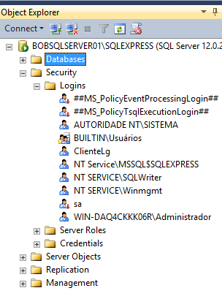
Entidades reservadas Login “sa”
O login “sa” do SQL Server é uma entidade de segurança no nível do servidor.
Por padrão, ele é criado quando uma instância é instalada.
O login “sa” tem todas as permissões no servidor e não pode ser limitado.
O login “sa” não pode ser descartado, mas pode ser desabilitado

Slide 17
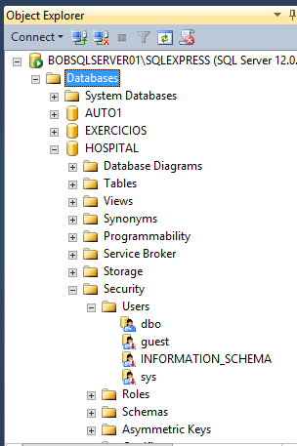
Entidades reservadas Usuário “dbo”
O usuário do dbo é uma entidade especial de usuário em cada banco de dados da instancia do SGBD.
Todos os administradores do SQL Server, o login sa e os proprietários do banco de dados acessam os Databases como o usuário dbo.
O usuário dbo tem todas as permissões no banco de dados e não pode ser limitado ou descartado.
dbo representa o proprietário do banco de dados

Slide 18
Agora é com vocês... (Criando Entidades)
Criar o login “alunolg” (senha 12345) no servidor (desconsidere a politica de senhas do servidor)
Entre com o login “alunolg” e tente acessar um Database existente no seu SGBD. O que aconteceu?
Apague o login “alunolg”
Recriar o login “alunolg” (senha 12345) no servidor (desconsidere a politica de senhas do servidor) e o associe ao Database existente no seu SGBD
Criar o usuário “aluno1” no Database escolhido, associando o mesmo ao login “alunolg”
Entre com o login “alunolg” e tente o acesso no Database escolhido. O que aconteceu?

Slide 19
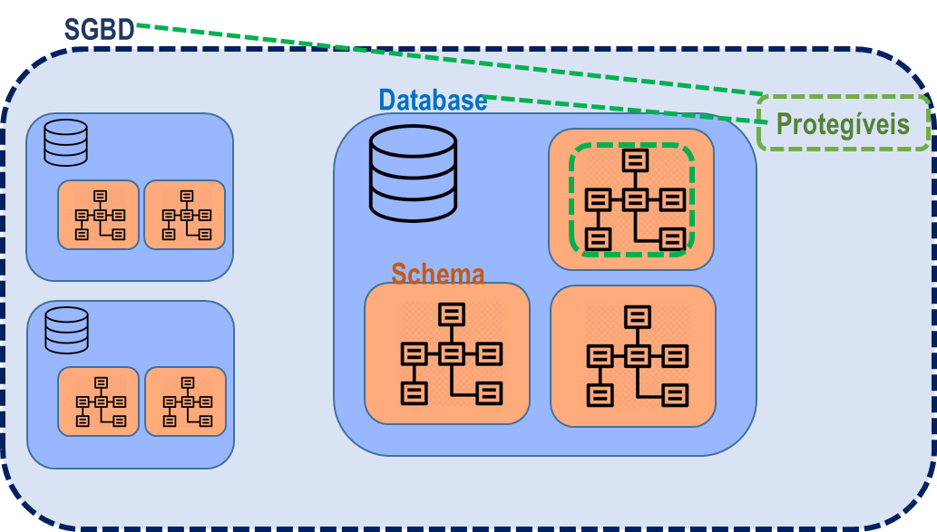
PROTEGÍVEIS

Slide 20
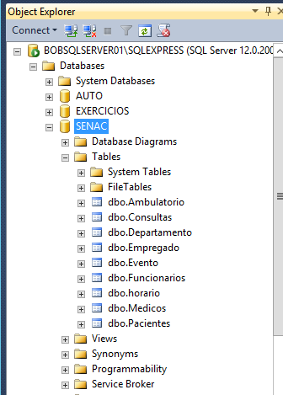
Schemas (ou Esquemas)
Os Schemas são coleções de objetos em um determinado database (banco de dados),
Schemas servem tanto para agrupar objetos no nível de aplicação como também para simples divisões departamentais.
Schemas são bastante utilizados em SGBDs
Existe um esquema padrão do Database chamado Schema “dbo”. Qualquer objeto (tabela, View, ...) será criado neste schema caso não seja explicitamente definido

Slide 21
Objeto Especial Esquema “dbo”
O esquema dbo é o esquema padrão para todos os usuários, a menos que algum outro esquema seja especificado.
O esquema dbo não pode ser descartado.
O usuário dbo é o proprietário do esquema dbo.

Slide 22
Criando Schemas (ou Esquemas)
CREATE SCHEMA schema_name_clause [ <schema_element> [ ...n ] ]
<schema_name_clause> ::=
{
schema_name
| AUTHORIZATION owner_name
| schema_name AUTHORIZATION owner_name
}
<schema_element> ::=
{
table_definition | view_definition |
grant_statement | revoke_statement | deny_statement
}
Argumentos:
AUTHORIZATION owner_name
Especifica o nome da entidade de segurança no nível database que possuirá o esquema.
As definições de tabela e view obedecem ao formato
Os comandos de Grant/Revoke/deny controlam o acesso e serão estudados mais a frente

Slide 23
Schemas (ou Esquemas)
Ex1: Criando um esquema simples
CREATE SCHEMA Vendas;
GO;
Ex2: Criando a tabela “Regiao” no esquema “Vendas”
CREATE TABLE Vendas.Regiao
(Regiao_id int NOT NULL, Regiao_Nome char(5) NOT NULL) ;
GO
Ex1: Criando um esquema simples com propriedade dada a usuário “Bruna”
CREATE SCHEMA Vendas AUTHORIZATION Bruna;

Slide 24
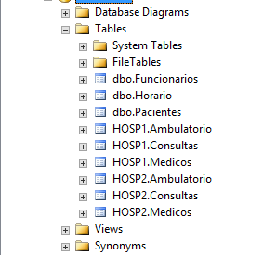
Exemplos na base Hospital
Suponha nossa base seja uma rede de hospitais e congregue 2 hospitais (HOSP1 e HOSP2)
Considere que tenhamos médicos, ambulatórios e consultas por hospital e as demais tabelas sejam gerais

Slide 25
Exemplos na base Hospital
CREATE SCHEMA HOSP1;
GO
CREATE SCHEMA HOSP2;
GO
Create table HOSP1.Ambulatorio (
nroa int PRIMARY KEY,
andar char(2) not null,
capacidade int not null )
Create table HOSP1.Medicos (
codm int PRIMARY KEY,
CPF char(11),
nome varchar(40) Not null,
idade int Not null,
cidade varchar(15) Not null,
especialidade char(30) Not null,
nroa int CONSTRAINT FK_nroa1 REFERENCES HOSP1.Ambulatorio(nroa) )
Create table HOSP1.Consultas (
codm int Not NULL CONSTRAINT fk_codm1 FOREIGN KEY references HOSP1.Medicos(codm),
codp int NOT NULL CONSTRAINT fk_codp1 FOREIGN KEY references Pacientes(codp),
data date,
hora time,)
Create table HOSP2.Ambulatorio(
nroa int PRIMARY KEY,
andar char(2) not null,
capacidade int not null)
Create table HOSP2.Medicos (
codm int PRIMARY KEY,
CPF char(11),
nome varchar(40) Not null,
idade int Not null,
cidade varchar(15) Not null,
especialidade char(30) Not null,
nroa int CONSTRAINT FK_nroa2 REFERENCES HOSP2.Ambulatorio(nroa) )
Create table HOSP2.Consultas (
codm int Not NULL CONSTRAINT fk_codm2 FOREIGN KEY references HOSP2.Medicos(codm),
codp int NOT NULL CONSTRAINT fk_codp2 FOREIGN KEY references Pacientes(codp),
data date,
hora time, )

Slide 26
Agora é com vocês... (Esquemas)
Criar esquema STESTE no database SENAC
Criar uma tabela XPTO (X int, Y int) no esquema STESTE; Criar também o mesmo objeto no esquema default;
Criar uma VIEW VTESTE mostrando nome e especialidade do medico no esquema STESTE; Criar também o mesmo objeto no esquema default;
Criar um procedimento armazenado SPTESTE que escreve “DB ROCKS” no esquema STESTE; Criar também o mesmo objeto no esquema default;

Slide 27
Banco de Dados 2 Controle de acesso
Prof: Roberto Harkovsky, MSc

